Slide 1
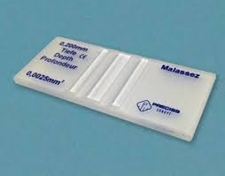
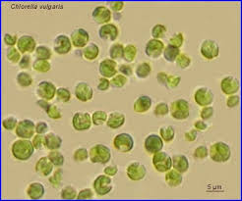
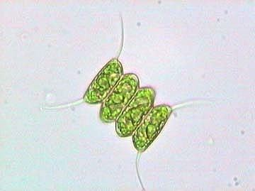
Atelier 02 : Cinétique de croissance et techniques de comptage cellulaire pour les microalgues

Slide 2
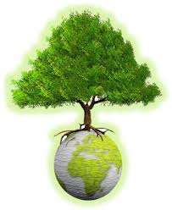
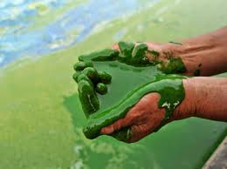
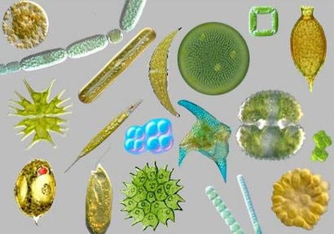
INTRODUCTION :
Organismes aquatiques
Photo autotrophes
Produisent des molécules bioactives
Unicellulaires
Plusieurs milieux
1 million d’espèce
Phycocyanine
Milieux aqueux salins
Astaxanthines
Eau x douce et saumâtre
Caroténoïdes
Terres en friches
400000 espèces
Dizaine est exploitée

Slide 3
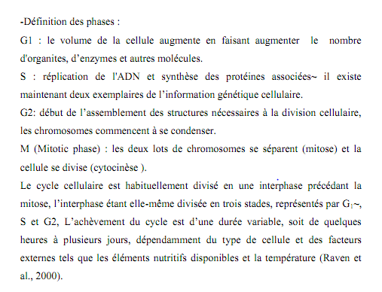
Cycle cellulaire des microalgues

Slide 4
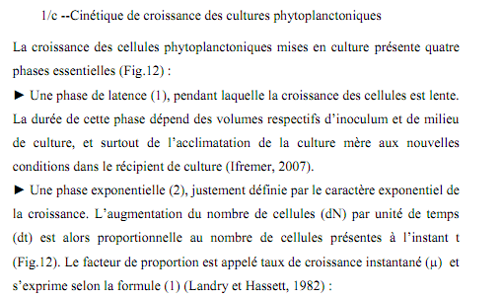
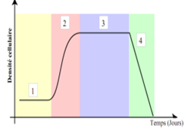
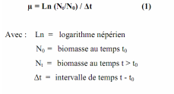
Cinétique de croissance des microalgues
Cinétique de croissance des microalgues

Slide 5
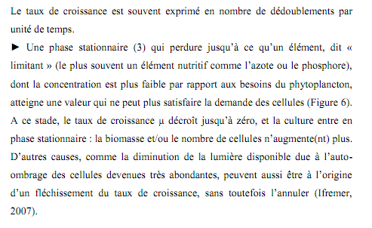
Cinétique de croissance des microalgues
Cinétique de croissance des microalgues

Slide 6
Suivi de la croissance
Croissance des microalgues
La densité optique
Comptage par les cellules de comptage
1-Cellule de malassez
Longueur d’onde 680nm ou 750nm
La matière sèche
2-Cellule de thomas
3-Cellule de Neubauer
1-Produire de la biomasse
2-Centrifuger
3-Sécher la biomasse
4-Peser la biomasse

Slide 7
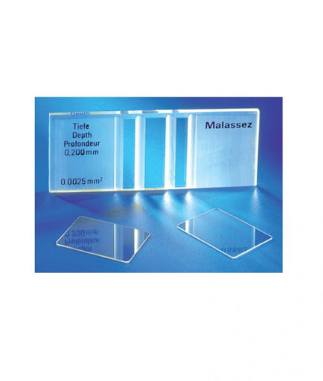
Objectif de l’atelier 03
Suivi de la croissance
Suivi de croissance de Chlorelle en utilisant la cellule de malassez

Slide 8
Comptage ou numération cellulaire

Slide 9
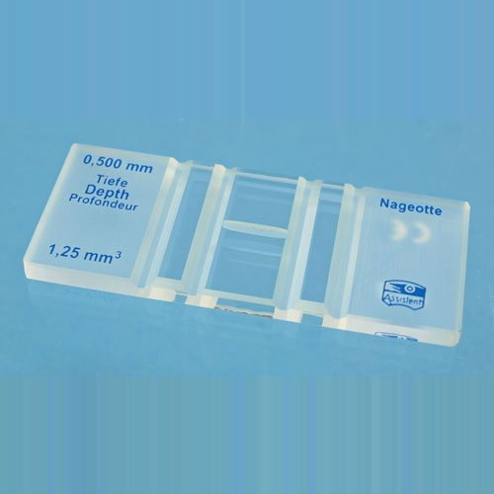
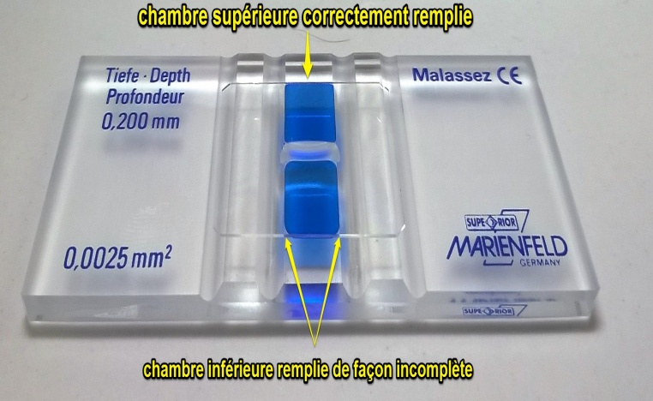
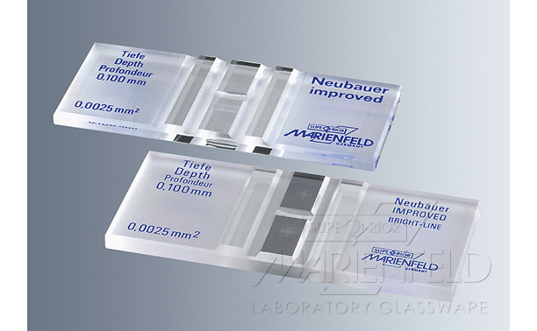
Hématimètre
Un hématimètre est une lame spéciale, quadrillée, qui permet de dénombrer dans un volume précis et connu, tous les éléments visibles à l’objectif 40 du microscope.

Slide 10
Hématimètre de malassez : Cette technique permet d’évaluer la concentration cellulaire d’une suspension microbienne en fonction de différents paramètres définis par l’expérimentateur . On aborde ainsi les problèmes de la croissance des populations

Slide 11
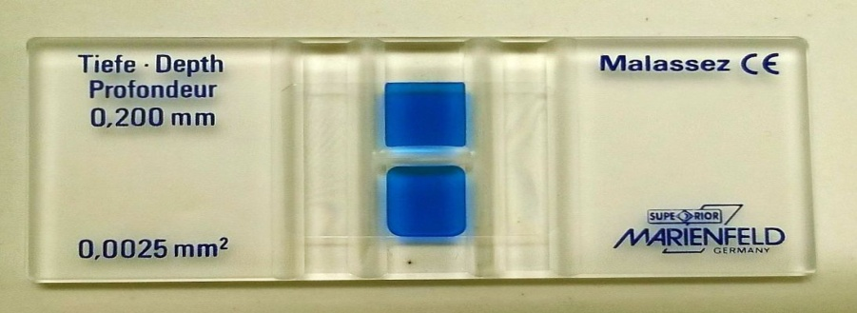
Hématimètre de malassez :

Slide 12
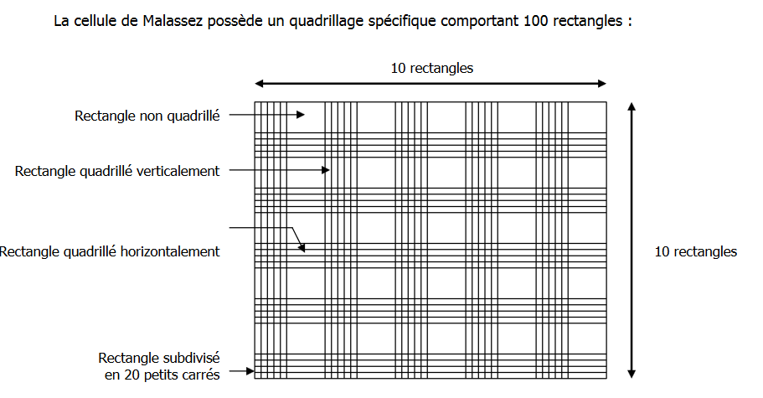
Quadrillage de la cellule de malassez
10-⁵ml

Slide 13
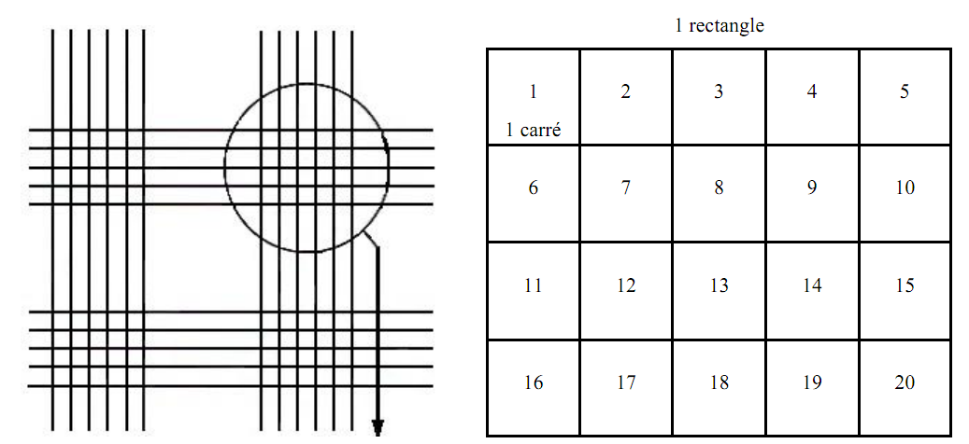
Quadrillage de la cellule de malassez

Slide 14
Mode opératoire

Slide 15
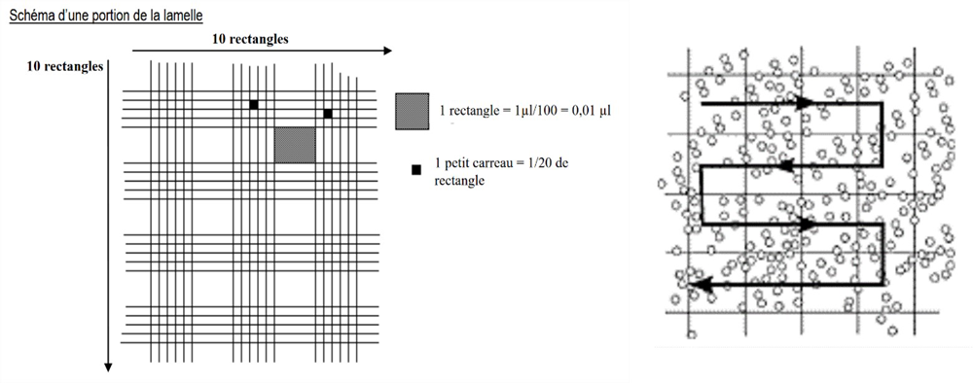
Technique de Comptage cellulaire
Le comptage se fait de gauche à droite . En utilisant la forme L pour compter chaque carré et pour éviter les répétition .
On a en face un rectangle constitué de 25 carrés donc on compte :
1er carré: 5 cellules ( on calcule l’ intérieur aussi )
2 ^{eme} carré : 13 cellules on doit terminer les 25 carrés pour un seul rectangle . Il faut au minimum 10 rectangles
Calculer la moyenne: l’ ensemble de cellule /10

Slide 16
Technique de comptage cellulaire par Malassez
Calculer la concentration :
Lorsqu’on calcule la moyenne , ex: on a un nombre moyen de 45 cellules.
45cellules en moyenne présentes dans un rectangle , possédant un volume de 10⁻⁵ ml donc :
45 cellules 10⁻⁵ ml X=45.10⁵ cellule /ml
^{X 1ml}

Slide 17
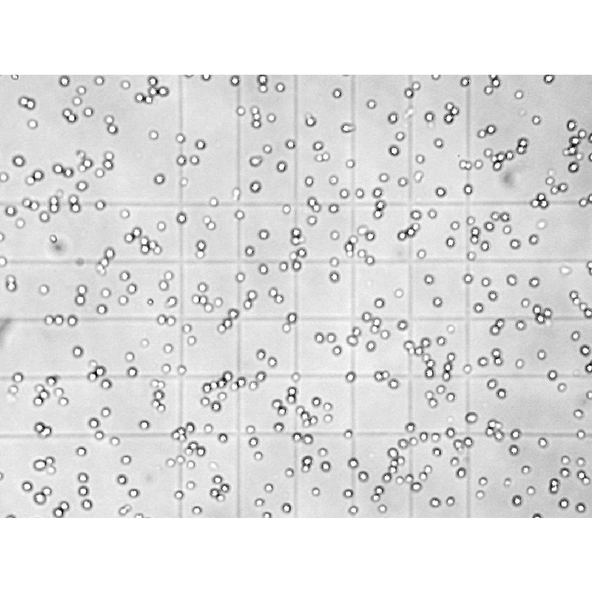
Compte rendu : Comptez le nombre de cellule !

